Slide 1
“Separação dos poderes”
Professor Associado José Levi Mello do Amaral Jr.

Slide 2
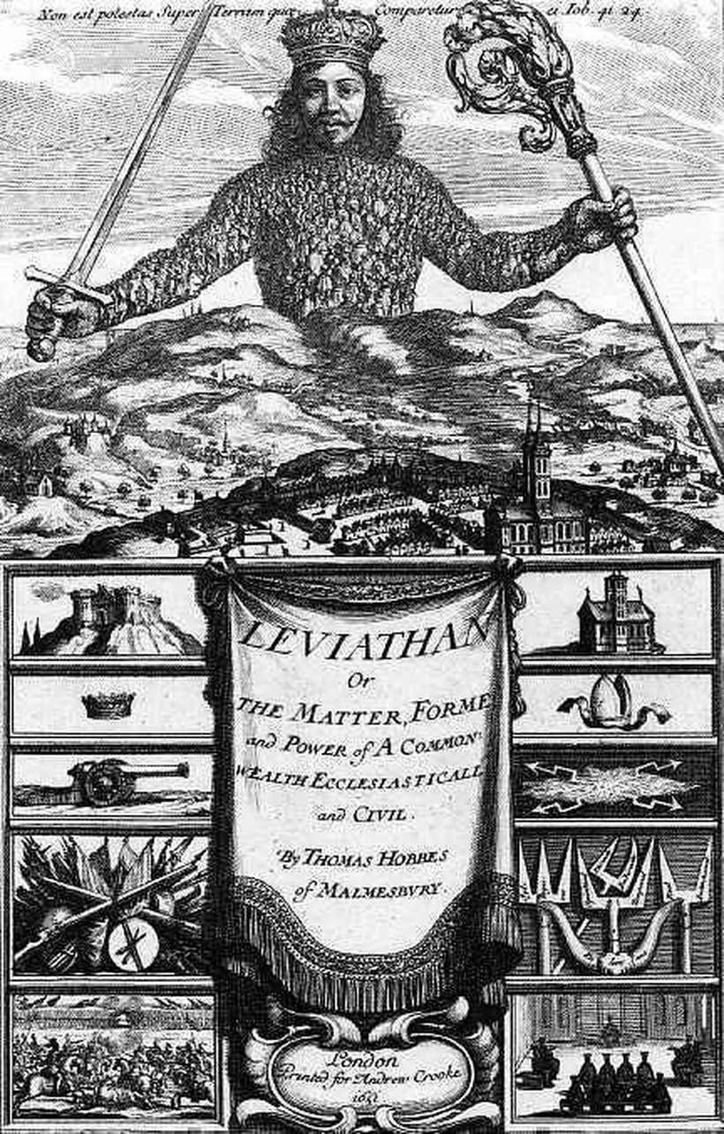
Absolutismo (concentração dos poderes)
24 de agosto de 1572
Jean Bodin (1530-1596)
Thomas Hobbes (1588-1679)
“Leviatã ou a matéria, forma e poder de um Estado eclesiástico e civil” (1651)
leviathan v. behemoth
homini lupus homini
bellum ominia omnes

Slide 3
Hobbes v. Althusius De regno recte instituendo et administrando disputatio politica, tese LXIX
Juris hujus resistendi tyrannis, eosque removendi rationes sunt hae. Prima sumitur ex natura pacti inter magistratum et populum initi, ex quo magistratus pure est obligatus ad juste et pie imperandum, secundum sibi praescriptas leges, ultramque nimirum decalogi tabulam et legis regni. Populus vero conditionaliter obligatus est ad obtemperandum, si niminum juste et pie imperaturus est, qua conditione deficiente, populis amplius non est obligatus ad obedientiam.

Slide 4
Debate político sobre o estabelecimento e a gestão de um Reino reto, tese LXIX
As razões para o direito de resistir aos tiranos e removê-los são as seguintes. A primeira é retirada da natureza do acordo entre o magistrado e o povo, pelo qual o magistrado é obrigado a ordenar com justiça e para o interesse público, de acordo com as leis que lhe foram prescritas, e além disso em conformidade com o Decálogo e com o Direito da terra. Mas o povo é obrigado a obedecer sob a condição de a justiça e o interesse comum imperarem; quando esta condição falha, o povo não é obrigado a obedecer.

Slide 5
Bipartição dos poderes (“Revolução Gloriosa”)
John Locke (1632-1704)
Rei (funções federativa e executiva)
Parlamento (função legislativa)
“Onipotência” ou “soberania” do Parlamento

Slide 6
Tripartição dos poderes
Montesquieu (1689-1755):
Poderes Legislativo, Executivo e Judiciário
Judiciário neutralizado nele próprio pela forma com que é estruturado (júris) e pela forma com que decide (precursor da “Escola da Exegese”)
Legislativo e Executivo neutralizados pela comunhão de iguais faculdade de estatuir e de impedir atribuídas ao Rei, à Câmara Alta e à Câmara Baixa (“checks and balances” próprios à antiga tradição do Governo Moderado)

Slide 7
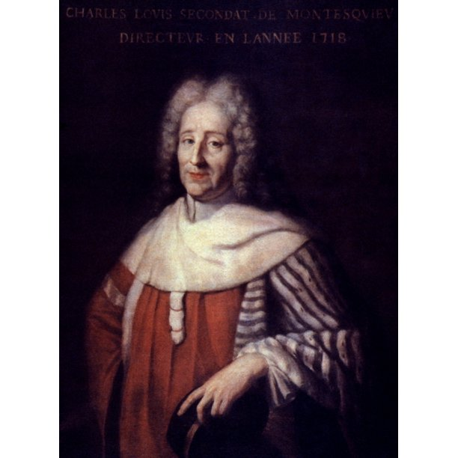
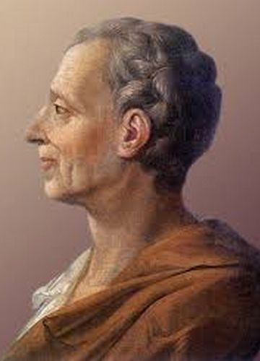

Slide 9
Transição para a tetrapartição dos poderes
“Durante muito tempo, os ministros ingleses asseguraram sólidas maiorias comprando os votos, senão as consciências dos deputados. Isso era quase oficial: existia na Câmara um guichê onde os parlamentares iam cobrar o preço do seu voto no momento do escrutínio. Em 1714 se estabeleceu o posto de secretário político da tesouraria para assumir essas operações financeiras; dito secretário foi chamado de pronto “the Patronage secretary” porque dispunha da nomeação dos cargos no governo a título de corrupção. Distribuindo, assim, o maná governamental aos deputados da maioria, o Patronage secretary vigiava de perto os seus votos e os seus discursos: se convertia, para eles, no homem do látego, the Whip (etimologicamente, whip significa “látego”; em linguagem de caça, designa os caçadores montados, providos de chicote, que dirigem a matilha até a caça perseguida).” DUVERGER, Maurice. Los partidos políticos, Madrid: Fondo de Cultura Económica, 2002, p. 18.

Slide 10
Tetrapartição dos poderes (“Poder Moderador”)
Benjamin Constant e o seu “poder neutro”
Desenvolve-se na prática inglesa na segunda metade do Século XVIII
Adotado em norma constitucional escrita, pela primeira vez, na Constituição Política do Império do Brasil, de 25 de março de 1824 (art. 98)

Slide 11
Art. 98
O Poder Moderador é a chave de toda a organização Política, e é delegado privativamente ao Imperador, como Chefe Supremo da Nação, e seu primeiro representante, para que incessantemente vele sobre a manutenção da independência, equilíbrio e harmonia dos mais Poderes Políticos.

Slide 12
Pentapartição de poderes
Hans Kelsen:
Chefe de Estado
Chefe de Governo
Parlamento
Poder Judiciário
Tribunal Constitucional
KELSEN, Hans. La garanzia giurisdizionale della costituzione (la giustizia costituzionale) in La giustizia costituzionale, Milano: Giuffrè, 1981, p. 143-214.

Slide 13
Arranjos institucionais brasileiros: do Império à República
I Império: monarquia presidencialista
II Império: monarquia parlamentarista
República: retorno ao presidencialismo (e ao início do Século XVIII inglês…)

Slide 14
Presidencialismo de coalizão
“A dinâmica macropolítica brasileira tem se caracterizado, historicamente, pela coexistência, nem sempre pacífica, de elementos institucionais que, em conjunto, produzem certos efeitos recorrentes e, não raro, desestabilizadores. Constituem o que se poderia classificar, com acerto, as bases de nossa tradição republicana: o presidencialismo, o federalismo, o bicameralismo, o multipartidarismo e a representação proporcional. (...)” ABRANCHES, Sérgio. Presidencialismo de coalizão: o dilema institucional brasileiro in Revista de Ciências Sociais, v. 31, n. 1, 1988, p. 10.

Slide 15
STF como Poder Moderador?
Decisões eventualmente consideradas ativistas podem colocar em dúvida o dito papel arbitral ou moderador do Supremo Tribunal Federal. Sobretudo, uma coisa é ser árbitro ou moderador da dinâmica político-institucional; outra, muito diversa, é pretender ter, disputar ou, até mesmo, assumir protagonismo político-institucional.

Slide 16
Muito obrigado!

